Slide 1


SSAFIT
팀 : no title

Slide 2

01 팀원소개
02 개발목표
03 사용 기술스택
목차
04 설계
05 구현내용
06 개발후기
07 시연

Slide 3




팀원소개
김한중
김평섭
팀장
로그인, api 구현
계산기, 운동기록 구현

Slide 4




개발목표
개인정보는 소중하니까..
원하는 영상만 보고싶어..
오늘 먹은 칼로리가 궁금해!
보안을 높히기 위해 JWT를 사용해서 안전하게 운동기록을 저장할 수 있도록 개발
트레이너, 운동부위를 다중으로 설정,
찜기능을 통해 좋아하는 동영상을 편하게 시청하도록 개발
칼로리 검색 기능 이외에도 일일 권장 칼로리, 내 주변 헬스장 위치를 알 수 있도록 개발

Slide 5













사용 기술스택
API
Front
협업 툴
백엔드
DB
???

Slide 6

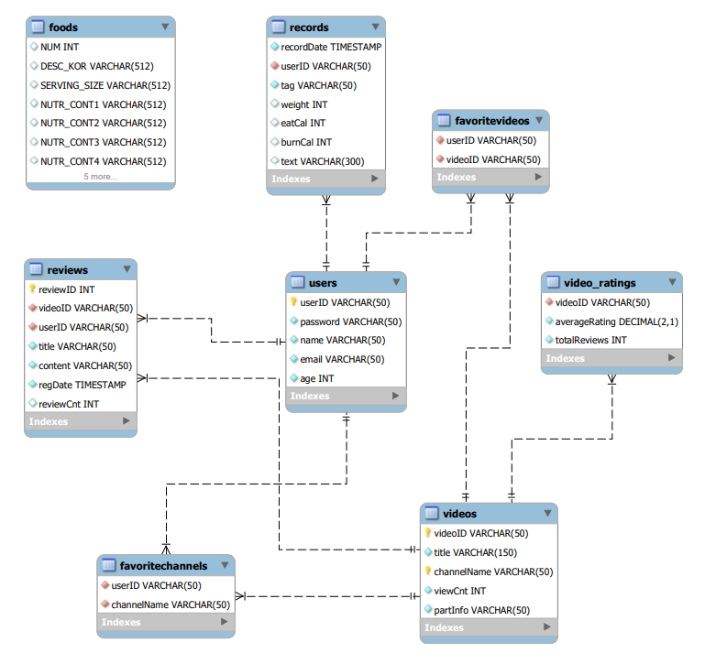
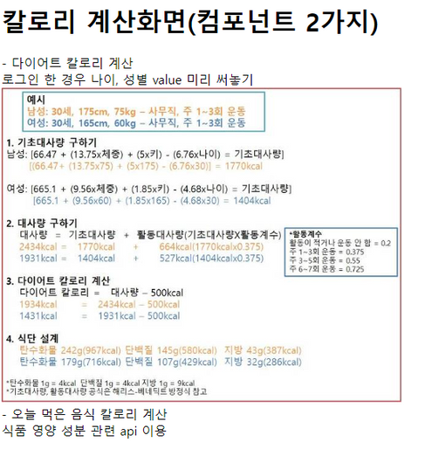
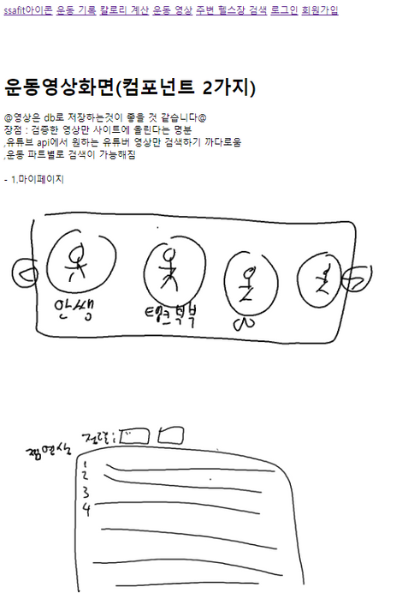

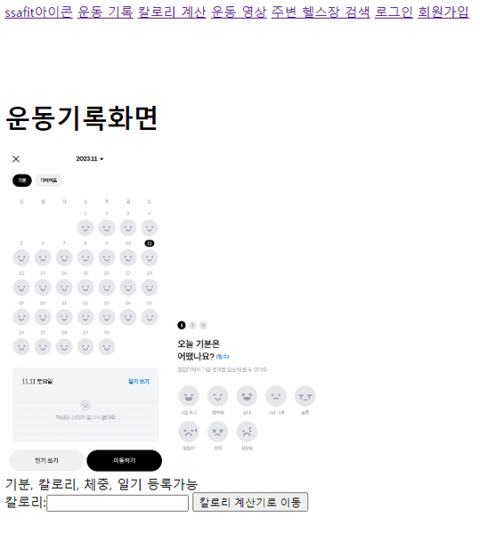
설계
ERD
프로토타입

Slide 7

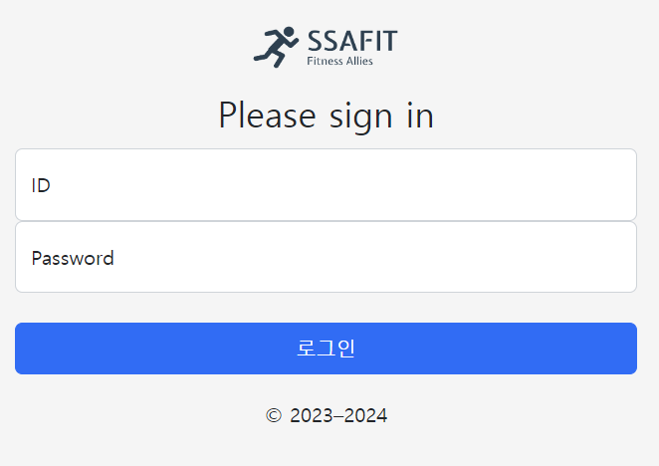

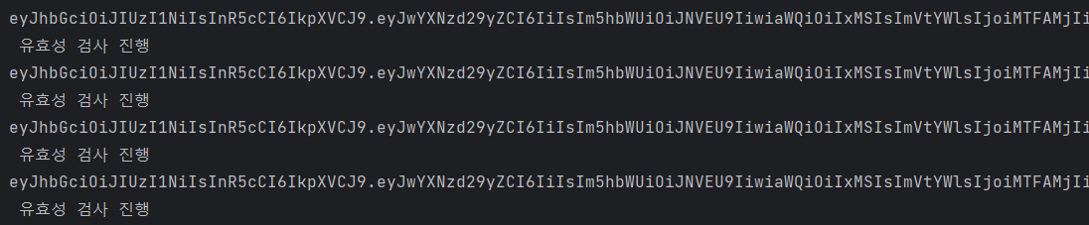
구현내용
로그인
1. 로그인 및 회원가입
JWT사용, 유저를 인식해 개별기능(운동기록, 찜기능) 제공
회원가입
기존 회원과 중복되는 아이디는 가입 거부
회원 정보 변경
마이페이지에서 변경 가능

Slide 8
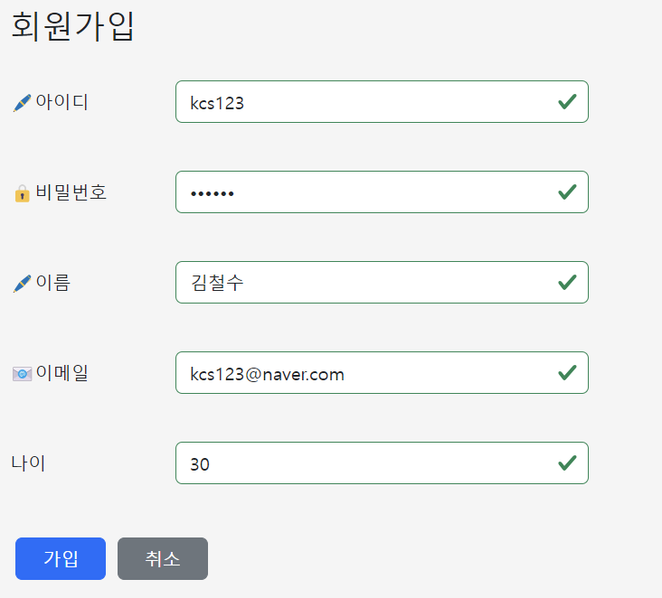
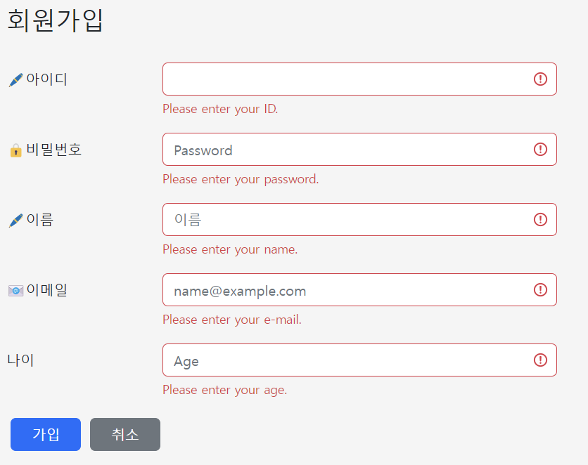
구현내용
로그인
1. 로그인 및 회원가입
JWT사용, 유저를 인식해 개별기능(운동기록, 찜기능) 제공
회원가입
기존 회원과 중복되는 아이디는 가입 거부
회원 정보 변경
마이페이지에서 변경 가능

Slide 9
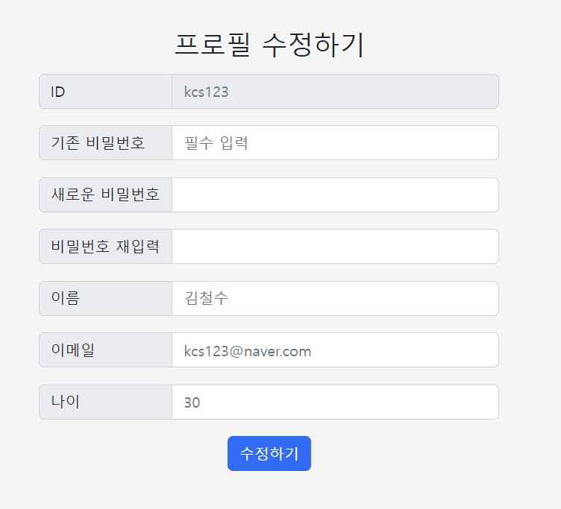
구현내용
로그인
1. 로그인 및 회원가입
JWT사용, 유저를 인식해 개별기능(운동기록, 찜기능) 제공
회원가입
기존 회원과 중복되는 아이디는 가입 거부
회원 정보 변경
마이페이지에서 변경 가능

Slide 10
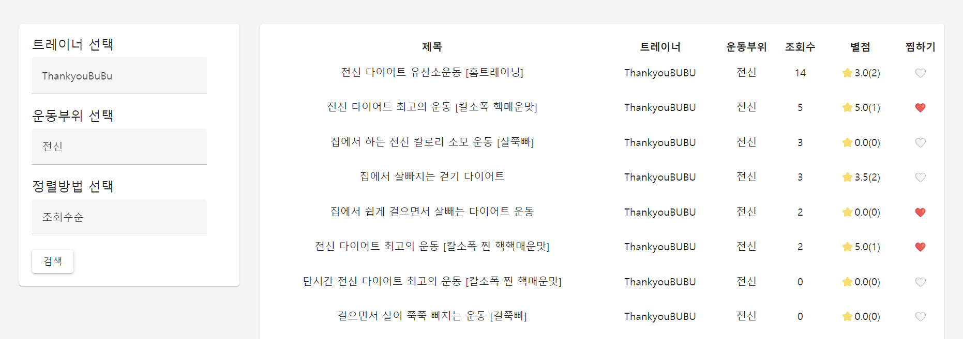

구현내용
정렬 기능
트레이너, 운동부위, 정렬방법 기준을 정한 후 검색
2. 동영상 관련 기능

Slide 11
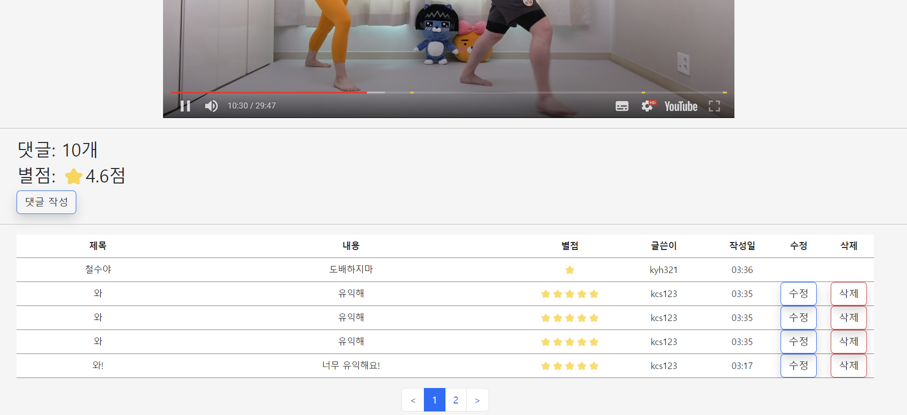
구현내용
댓글 기능
별점 등록, 수정, 삭제
2. 동영상 관련 기능

Slide 12
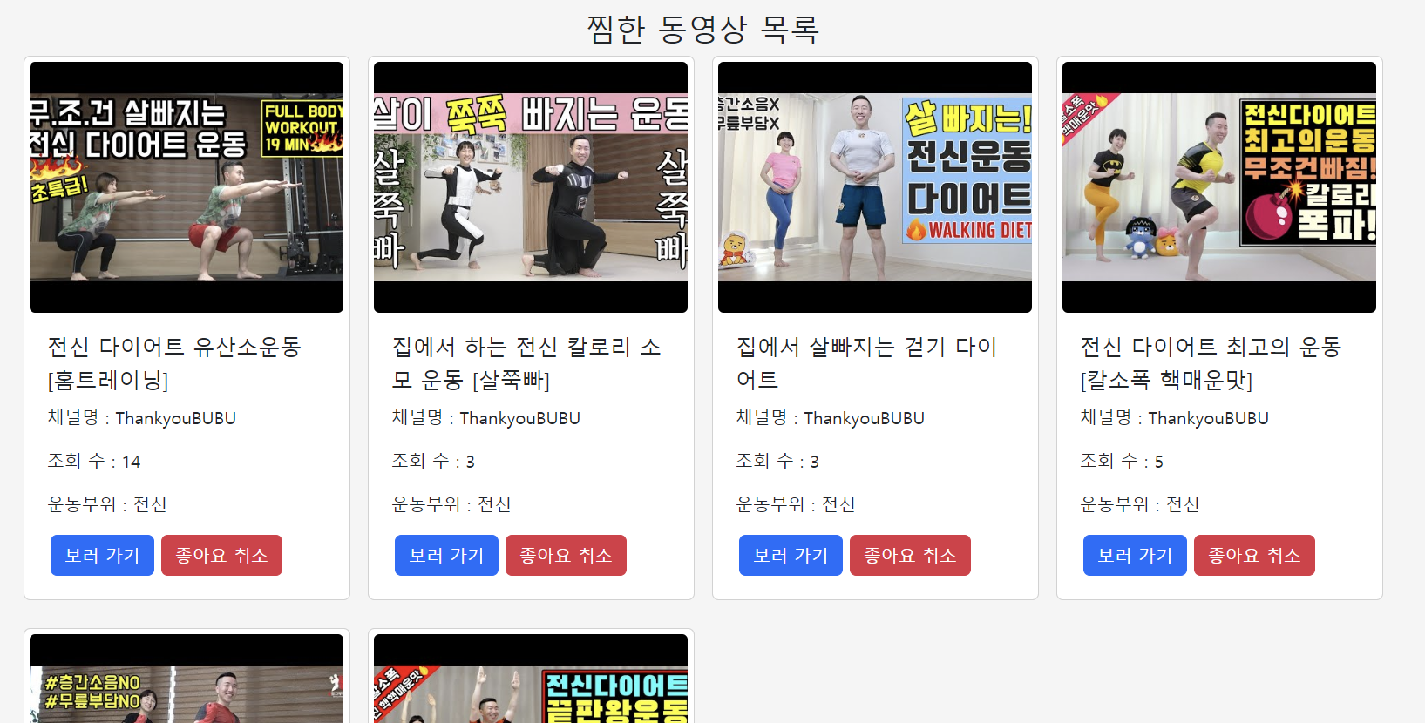
구현내용
찜 기능
찜한 동영상, 트레이너는 마이페이지에서 모아서 확인
2. 동영상 관련 기능

Slide 13
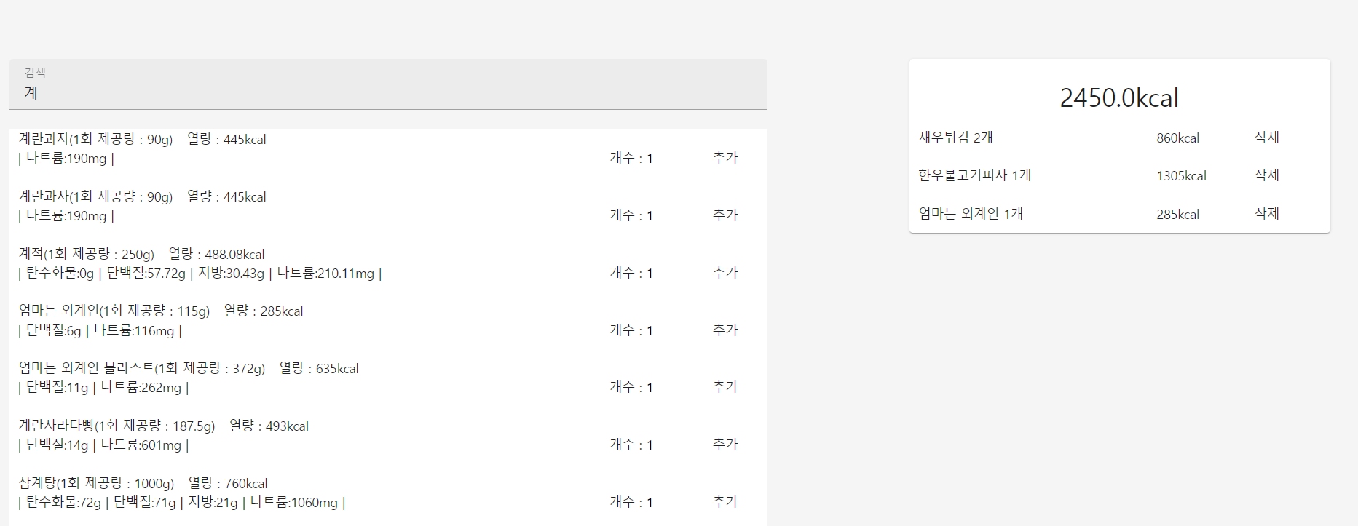
구현내용
음식 칼로리 계산 기능
3. 칼로리 계산 기능
검색을 통해 계산

Slide 14
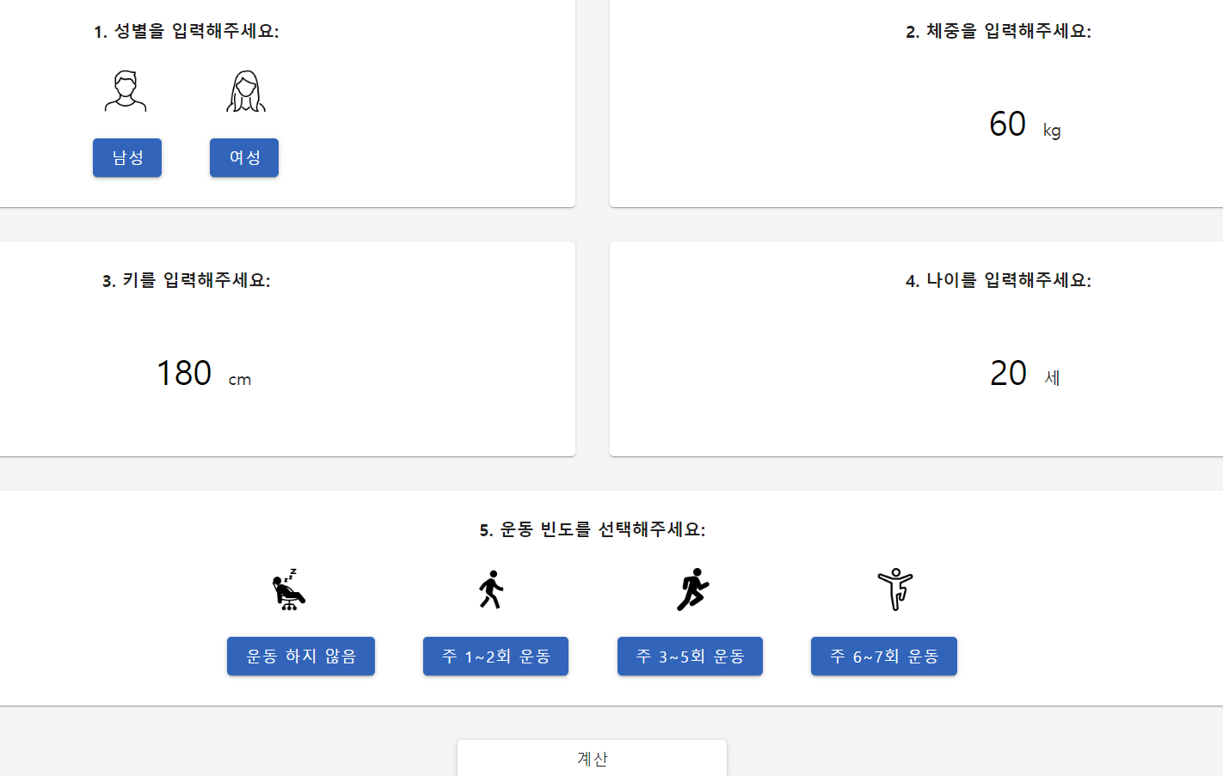
섭취 영양소 비율 조정 기능
구현내용
다이어트 칼로리 계산 기능
3. 칼로리 계산 기능
체중, 키, 나이 등으로 계산

Slide 15
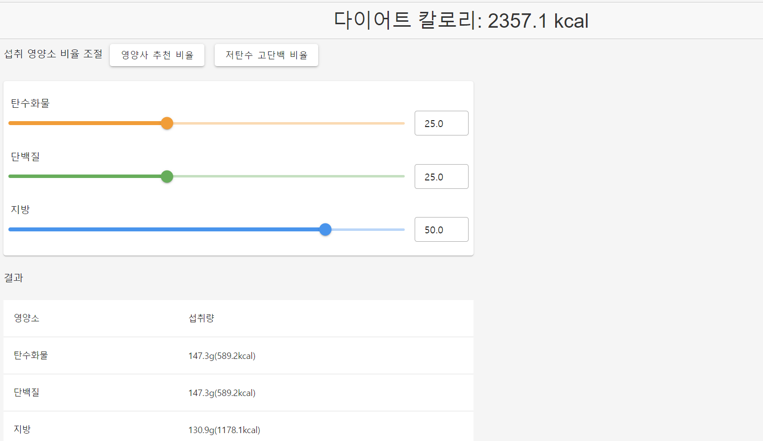
구현내용
섭취 영양소 비율 계산 기능
3. 칼로리 계산 기능
추천 비율, 임의로 비율 조정 가능

Slide 16
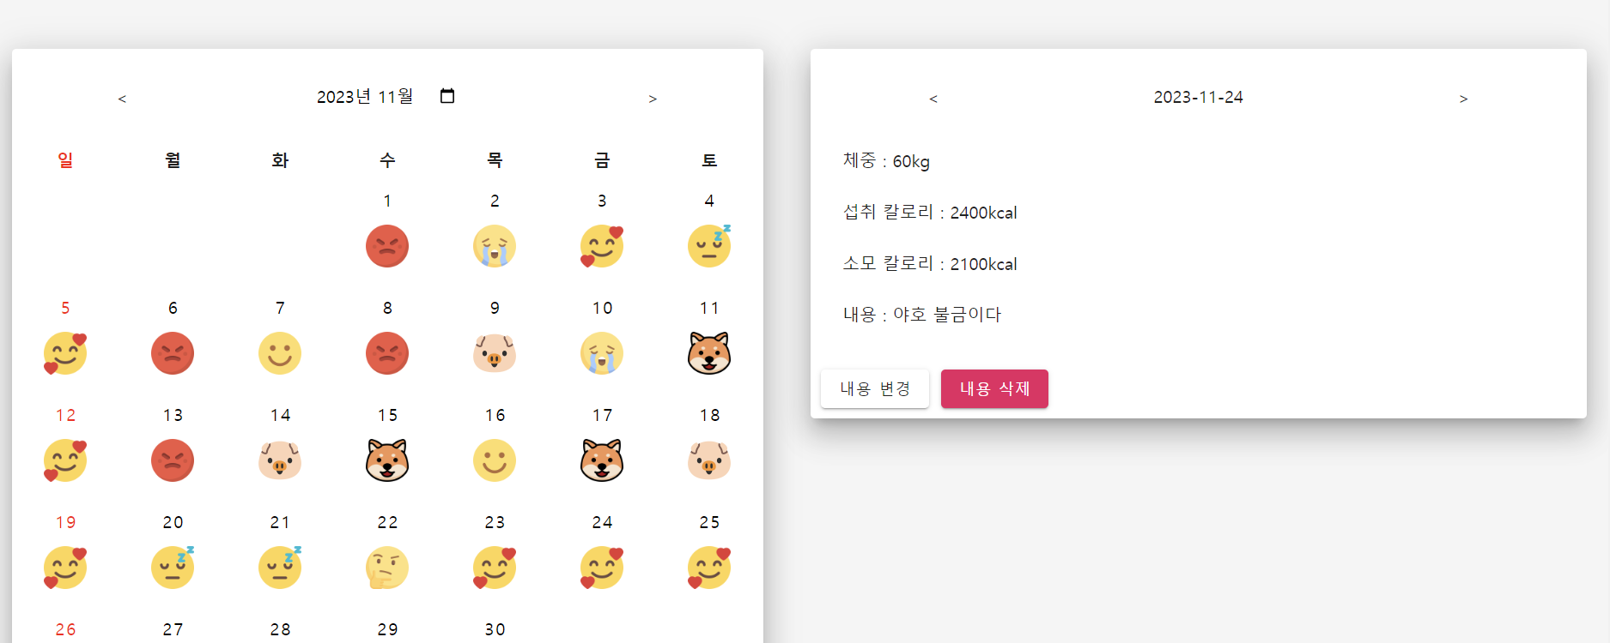
구현내용
운동 기록 기능
로그인한 유저는 매일의 건강 수치 기록 가능
4. 운동기록 / 근처 헬스장 검색

Slide 17
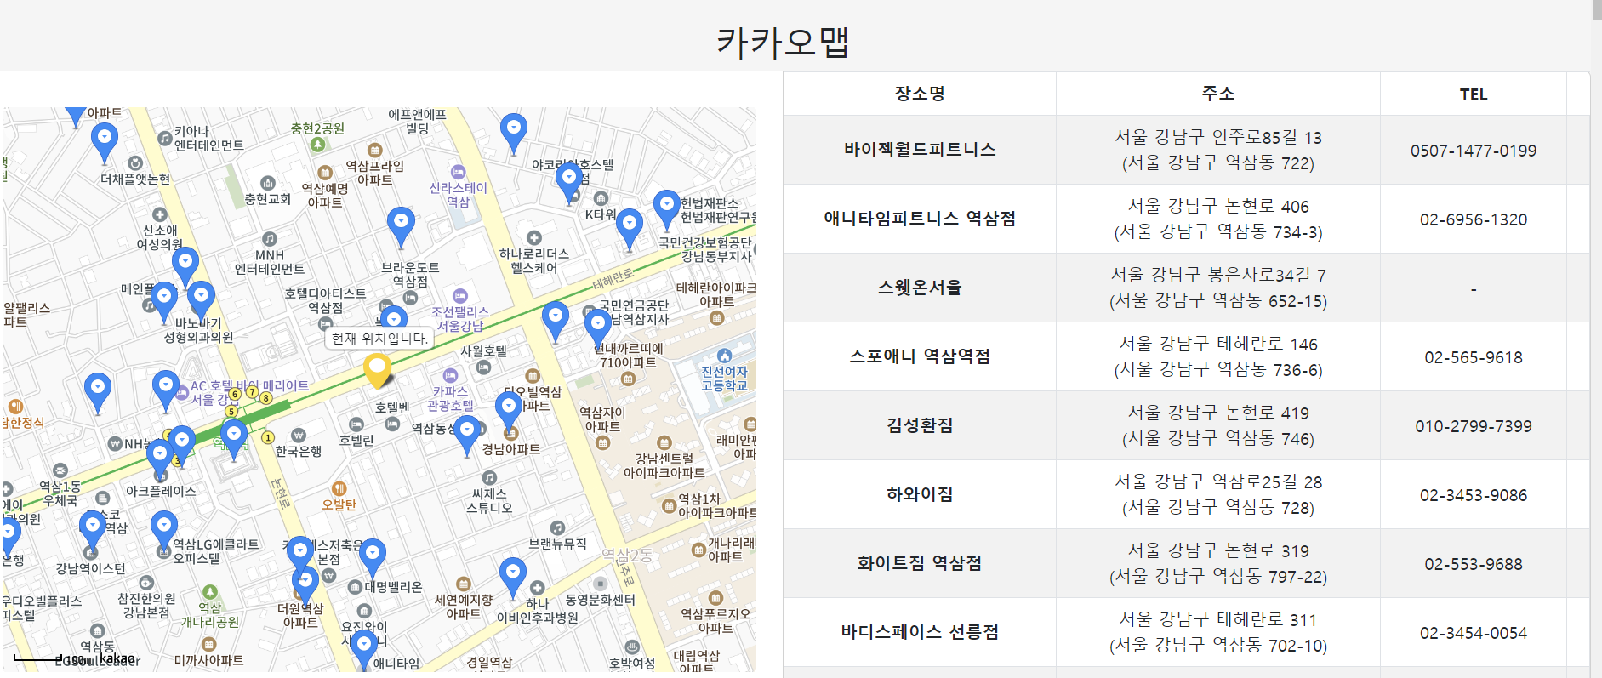
구현내용
근처 헬스장 검색 기능
현재 위치 근처의 헬스장 정보 검색, 길찾기 검색 가능
4. 운동기록 / 근처 헬스장 검색

Slide 18


개발후기
김한중
김평섭
프로젝트를 진행하면서 처음 구상한 기능에서 변경점이 생기면서 생각보다 보수할 코드의 양이 많았습니다. 그래서 후반부에 코드를 보완하고 UI 디자인에 신경쓸 시간이 별로 없었습니다. 2학기에 진행할 프로젝트에서는 어떤 기능을 구현할 지 뿐만 아니라 이런 문제들도 고려해야 할 필요성을 느꼈습니다.
처음으로 5일을 넘기는 프로젝트를 진행해 보았습니다. 초반 설계의 중요성을 맞아가며 깨닫게 되었고, 디자인은 하루정도면 완성할 것이라 생각한 것을 뼈저리게 후회하게 되었고, 얼마나 성과물을 내면서 어느정도 지식을 쌓아가며 개발을 할지 고민해본 시간이었습니다.

Slide 19
시연

Slide 20

감사합니다!

